Slide 1

SF1.0 KVKB RQAKV.1 ET results
●
평가목적 ; V0 Ru overburden CMP slurry 변경 평가
●
평가결과 ;
POR 대비 Split A(slurry R2 + TU 120%) 진행 시 AASI CD 동등 수준 (Δ+0.09 nm)
- Split B(SlurryR2) AASI CD Δ+0.02 nm
Line Rs median POR 대비 +6.2% 상승
Via Rc median POR 대비 +3.1% 상승
ET 결과 CMBSRP/VCHN/VMA POR 대비 동등수준 / MinA 3.4%p 열화, CMA 3.0%p 열화
Ru 높이 손실에 의한 Rs 상승 및 min-area open 성 fail 추정
AFM 기준 Ru recess 3 nm
- Split B(SlurryR2) 는 CMBSRP/VCHN/VMA POR 대비 동등수준 / MinA 소폭 열화
Split B 조건 3 lot 재현성 확인 뒤 호환 가능 판단됨 (V0 DC 기준)
Ru line TEM (AR≈3)
●
V0 AASI CD
WAFER | MEAN (nm) | 3σ (nm) | RANGE (nm) | Δ vs TARGET
W04(POR) | 9.96 | 0.56 | 1.69 | -0.14
W10(POR) | 10.06 | 0.50 | 1.47 | -0.04
W01 | 10.10 | 0.73 | 2.23 | -0.00
W12 | 10.10 | 0.76 | 2.34 | +0.00
W02 | 10.03 | 0.60 | 1.86 | -0.07
W13 | 10.03 | 0.60 | 1.89 | -0.07
POOLED | 10.05 | 0.63 | 2.34 | -0.05

Slide 2
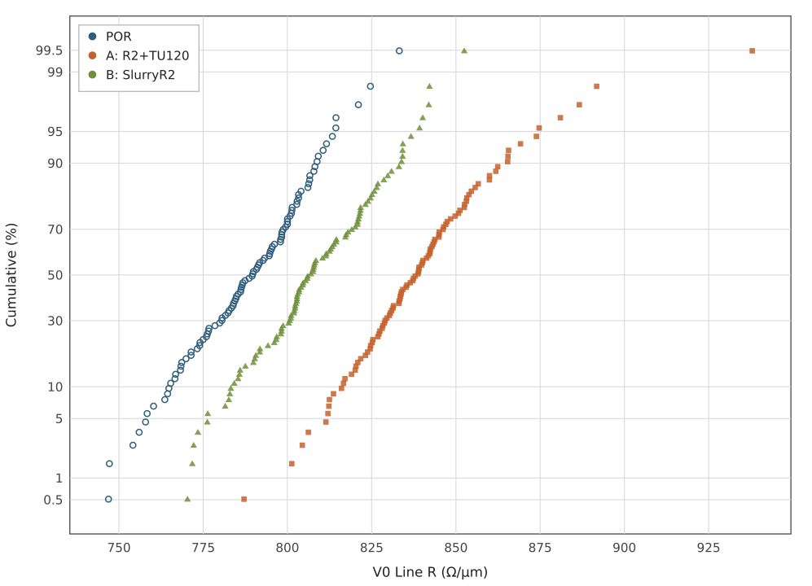
V0 Line Rs cumulative distribution
POR median 789.62
A median 838.32 (+6.2%)
B median 806.47 (+2.1%)
Split A upper tail 다수 → dishing/erosion 영향 추정

Slide 3
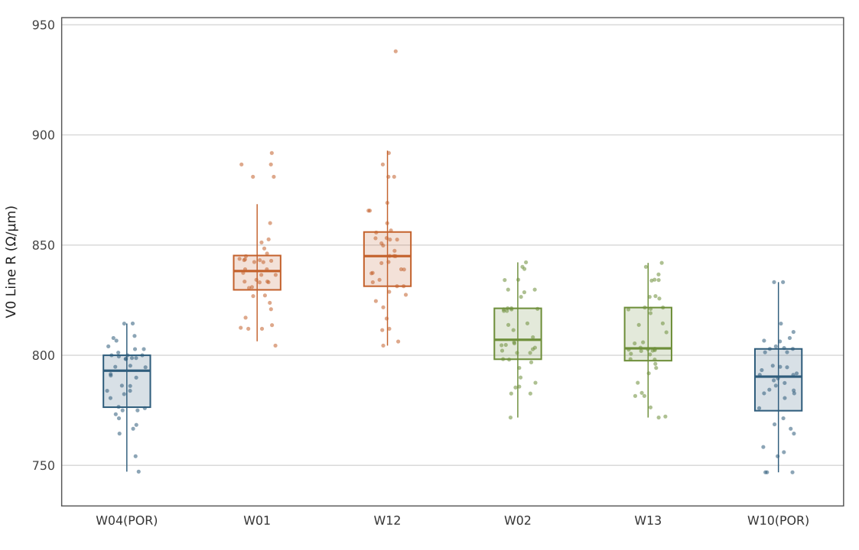
V0 Line Rs by wafer
POR median 789.6 (+0.0%)
Split A median 838.3 (+6.2%)
Split B median 806.5 (+2.1%)
wafer 간 편차 대비 split 간 차이 유의

